Slide 1

JavaScript
Навчальний курс

Slide 2
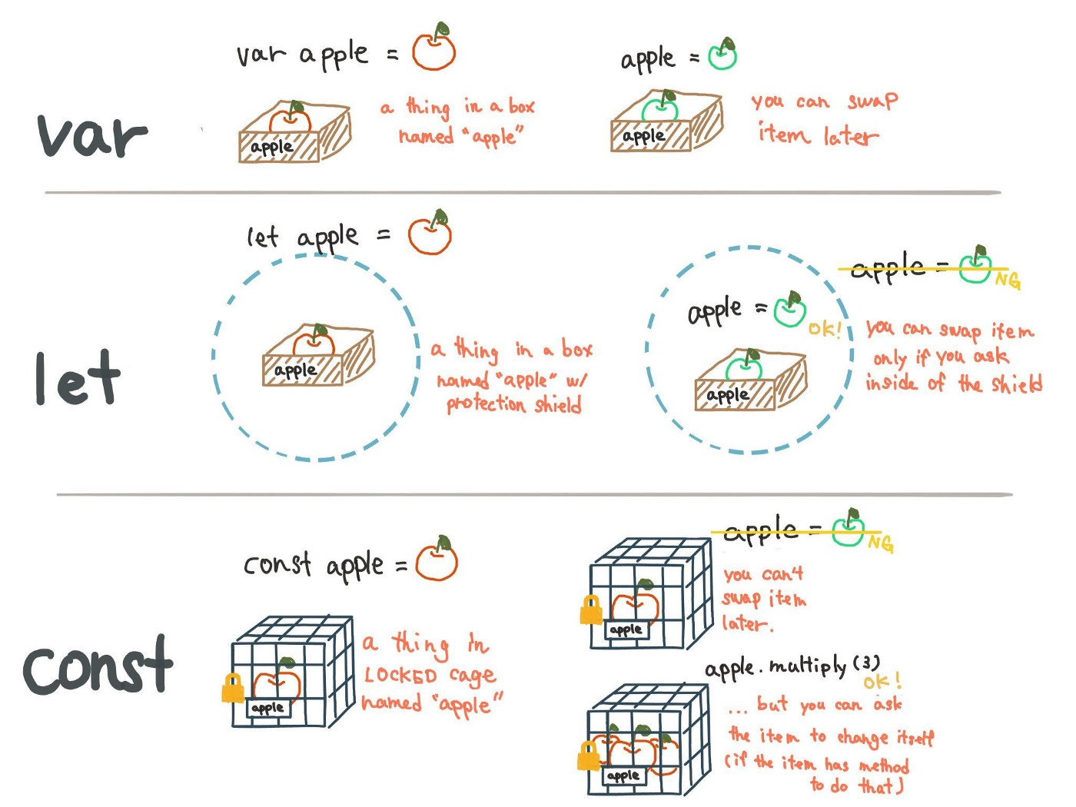
Змінні

Slide 3
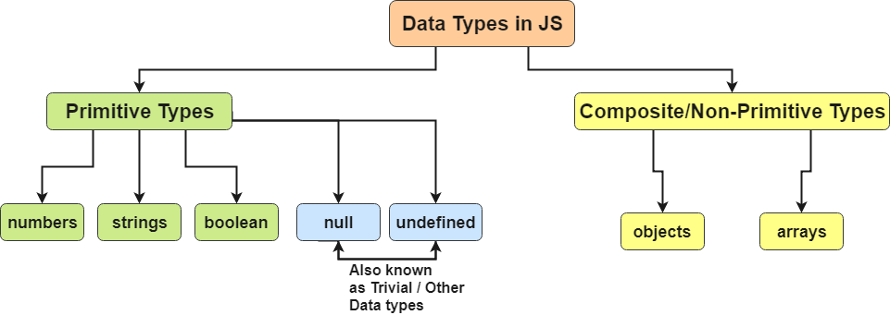
Типи даних

Slide 4
if...else
if...else...if
if...else...if...else switch

Slide 5
Цикли
for
while

Slide 6
JSON
JSON.parse()
JSON.stringify()

